Slide 1
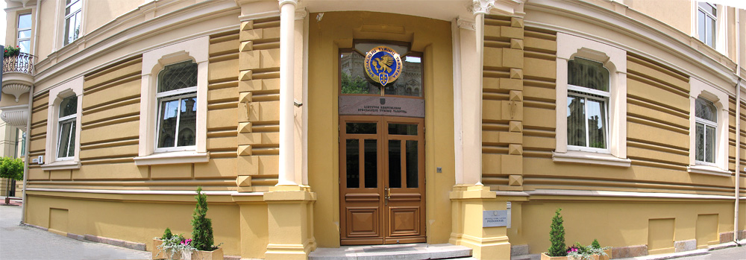
KORUPCIJOS RIZIKOS VEIKSNIAI
STATYBOS IR STATYBOS PRIEŽIŪROS
SRITYJE
Audrius Bereišis
Lietuvos Respublikos specialiųjų tyrimų tarnybos
Korupcijos prevencijos valdybos
Antikorupcinio vertinimo skyriaus viršininkas

Slide 2
SUDĖTINGOS IR ILGAI TRUNKANČIOS PROCEDŪROS
Statybų procesas įvairiuose etapuose yra gana sudėtingas dėl daugybės teisinio reguliavimo nustatytų procedūrų, projektų derinimo tvarkos, įtrauktų asmenų skaičiaus.
Nors naujausio kasmetinio Pasaulio Banko „Doing Business“ 2018 tyrimo duomenimis, biurokratinės procedūros Lietuvoje sutrumpėjo palyginti su 2016 m., statytojai Lietuvoje vis dar privalo apie dešimtį procedūrų, kurios gali trukti iki 100 dienų.
Notes:
https://www.15min.lt/naujiena/aktualu/lietuva/po-reformos-nauja-reforma-visos-ministerijos-iki-sausio-turi-atrodyti-kaip-viena-56-1060952
Leidimus išduodančių, statybų vykdymą kontroliuojančių, statybų užbaigimo dokumentus išduodančių, nustatytų trūkumų pašalinimą ar savavališkų statybų įteisinimą kontroliuojančių pareigūnų, ekspertų ir kt.

Slide 3
RIZIKINGI SUSITARIMAI
Korupcijai atsparios aplinkos užtikrinimas vykdant priežiūrą statybos sektoriuje aktualus dėl vis dar pastebimų viešojo ir privataus sektoriaus atstovų susitarimų įvairiuose statybos vykdymo etapuose.
Notes:
Pradedant statybą leidžiančių dokumentų išdavimu, baigiant objektų pridavimu – neteisėtai išduodami leidimai, netinkamai ir neefektyviai vykdoma priežiūra, nefiksuojami nustatyti pažeidimai, klastojami duomenys, ne visada skaidriai įteisinamos nelegalios statybos, nenutraukiamos be leidimo ar be projektų vykdomos statybos ir kt.

Slide 4
SOCIOLOGINIO TYRIMO „LIETUVOS KORUPCIJOS ŽEMĖLAPIS“ DUOMENYS
2016 m. Korupcijos žemėlapio tyrime visų apklaustųjų grupių respondentai nurodė, kad viena labiausiai neatsparių korupcijai procedūrų yra statybos leidimų išdavimas ir statybos priežiūra, o statybos leidimus išduodančios ir statybų eigą kontroliuojančios bei statybos užbaigimą patvirtinančios institucijos – savivaldybių Statybų skyriai ir Valstybinė teritorijų planavimo ir statybos inspekcija prie Aplinkos ministerijos (VTPSI) – įvardintos kaip vienos iš labiausiai korumpuotų.
?
Notes:
Kalbėdami apie korupciją privačiame sektoriuje įmonių vadovai statybos srities įmones įvardijo kaip labai korumpuotas – 7 proc., 38 proc. – kaip iš dalies korumpuotas; gyventojai – 17 proc. labai korumpuotas, 38 proc. – iš dalies korumpuotas; valstybės tarnautojai – 19 proc. kaip labai korumpuotos, 37 proc. – kad iš dalies korumpuotos.
Lietuvos Respublikos nacionalinėje kovos su korupcija 2015–2025 metų programoje valstybinė statybų priežiūra yra įvardyta kaip viena iš prioritetinių sričių, kuriose korupcijos paplitimo galimybė yra didžiausia.

Slide 5
KORUPCIJOS RIZIKOS VEIKSNIAI
Ikiteisminių tyrimų metu bei vykdydama korupcijos prevencijos priemones – atlikdama teisės aktų ar jų projektų antikorupcinį vertinimą, korupcijos rizikos analizę – STT nustatė šiuos pagrindinius korupcijos rizikos veiksnius skirtinguose statybų etapuose ir procedūrose:

Slide 6
KORUPCIJOS RIZIKOS VEIKSNIAI
Nesąžiningi susitarimai statybos įmonėms dalyvaujant viešuosiuose pirkimuose
2017 m. Viešųjų pirkimų tarnyba, išanalizavusi turimus duomenis, įvardijo statybų sektorių kaip rizikingiausią sritį.
Notes:
Bendra visų viešųjų pirkimų vertė 2016 m siekė 4 601,50 mln. Eurų ir sudarė apie 40-50 visų lėšų.
Pastebėta, kad iš viešuosiuose pirkimuose dalyvaujančių 500-600 statybos įmonių viso labo 20 valdo didžiausią viešųjų pirkimų dalį – apie 70 proc.

Slide 7
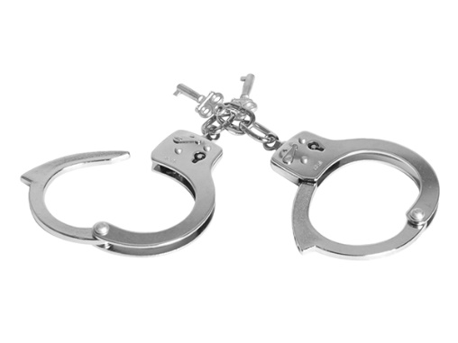
Riziką iliustruojantys STT ikiteisminiai tyrimai
STT Panevėžio valdybos pareigūnai nustatė, kad buvęs Panevėžio m. savivaldybės meras, tuometis Panevėžio specialiosios mokyklos vadovas V. M. paėmė kyšį iš vienos bendrovės direktoriaus, kuriam padėjo laimėti viešuosius pirkimus remonto darbams vadovaujamoje mokykloje atlikti. Kyšį V. M. gavo statybos prekėmis ir paslaugomis savo statomam namui Panevėžyje. Statybinės medžiagos, kurios panaudotos jo namui, buvo įtrauktos į apskaitą kaip panaudotos mokyklos remontui.
Taip pat STT pareigūnai išsiaiškino, kad V. M. iš kitos bendrovės paėmė kyšį už tai, kad jai būtų sudarytos išskirtinės sąlygos laimėti kompiuterių klasės įrengimo konkursą bei žadėjo ateityje sudaryti galimybę laimėti priešgaisrinės signalizacijos ir vaizdo apsaugos įrengimo mokykloje konkursą.
V. M. skirta 3,5 metų laisvės atėmimo bausmė ir beveik 2 000 eurų bauda. Bendrovei skirta didesnė nei 11 000 eurų bauda. Už papirkimą ir apgaulingą buhalterinės apskaitos tvarkymą bendrovės vadovui skirta 1 800 eurų bauda ir 1,5 m. laisvės atėmimo bausmė, jos vykdymą atidedant dvejiems metams.
Notes:
https://www.15min.lt/naujiena/aktualu/nusikaltimaiirnelaimes/visvaldas-matkevicius-lat-nieko-nepese-nuteistas-uz-kysius-ir-buhalterine-apgaule-59-531328?copied

Slide 8
KORUPCIJOS RIZIKOS VEIKSNIAI
Statybų bendrovių
dokumentų klastojimas
vykdant statybų projektus

Slide 9
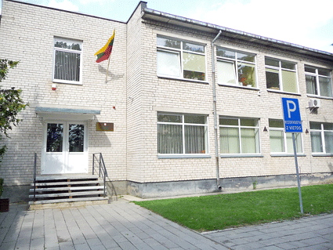
Riziką iliustruojantys STT ikiteisminiai tyrimai
STT Panevėžio valdybos pareigūnai nustatė, kad viena statybų bendrovė, suklastojusi dokumentus, iš Biržų rajono savivaldybės neteisėtai gavo daugiau nei 20 tūkst. eurų.
Biržų r. savivaldybės, ES struktūrinių fondų paramos ir valstybės biudžeto lėšomis finansuotus kapitalinio remonto darbus dviejuose kaimuose atliko viešųjų pirkimų konkursą laimėjusi vilniečio M. D. vadovaujama bendrovė.
UAB vadovas M. D. ir šios įmonės statybos darbų vadovas
V. K. įtariami suklastoję duomenis apie neva atliktus darbus ir
Juos pateikę statinių statybos techniniams prižiūrėtojams.
Du statybų techniniai prižiūrėtojai kaltinami tuo, kad
privalėdami atlikti techninę priežiūrą ir kontroliuoti pagal rangos
sutartį atliekamų darbų kokybę bei mastą, tinkamai savo pareigų
neatliko, patvirtino neteisingus duomenis ir taip sudarė sąlygas
suklastotus dokumentus panaudoti.
Notes:
https://www.stt.lt/lt/naujienos/?cat=1&nid=2690

Slide 10
KORUPCIJOS RIZIKOS VEIKSNIAI
Statybos leidimus išduodančių ar priežiūrą turinčių vykdyti tarnautojų neteisėtos korupcinio pobūdžio veikos (dokumentų klastojimas, projekto ir kitų dokumentų parengimas ir vėliau jų patvirtinimas, neteisėto atlygio reikalavimas ir kt.)

Slide 11
Riziką iliustruojantys STT ikiteisminiai tyrimai
STT Panevėžio valdybos pareigūnai nustatė, kad tuometis Panevėžio apskrities viršininkas V. T., kartu su tuomečiu Statybos valstybinės priežiūros skyriaus vedėju M. D. suklastojo dokumentą. Šie asmenys, žinodami, kad Panevėžio miesto apylinkės teismas žemės sklype, esančiame Klaipėdos gatvėje, nutartimi laikinai sustabdė statybas, suklastojo dokumentą dėl statinio patalpų pripažinimo tinkamu naudoti.
Už nusikalstamas veikas V. T. skirta 3 012 eurų, M. D. – 1 882 eurų bauda.
Notes:
https://www.stt.lt/lt/naujienos/?cat=1&nid=2690
http://www.statybunaujienos.lt/naujiena/Uz-kysininkavima-ir-piktnaudziavima-3-tukst-euru-bauda/8203

Slide 12
Riziką iliustruojantys STT ikiteisminiai tyrimai
STT Klaipėdos valdybos pareigūnai Skuodo rajono savivaldybės vyriausiajam architektui T. B. pareiškė įtarimus dėl galimo kyšininkavimo, piktnaudžiavimo tarnyba, veikiant bendrininkų grupėje ir dokumentų klastojimo. Įtariama, kad T. B. už piniginį atlygį parengdavo pastatų statybos ar rekonstrukcijos projektus, nurodydamas tikrovės neatitinkančią informaciją, kad projekto autoriai ir projekto vadovai yra kiti asmenys. Vėliau įtariamasis pritardavo savo paties parengtiems projektams ir išduodavo statybą ar rekonstrukciją leidžiantį dokumentą
Notes:
http://www.ve.lt/naujienos/ve-rekomenduoja1/skaityk-dabar/stt-sulaike-kysininkavimu-itariama-skuodo-rajono-savivaldybes-vyr-architekta-1639121/

Slide 13
KORUPCIJOS RIZIKOS VEIKSNIAI
Neteisėtai išduodami statybos leidimai,
menkai kontroliuojama statybų eiga, todėl statoma nukrypsant nuo pagrindinio projekto ir statybos leidime nustatytų sąlygų

Slide 14
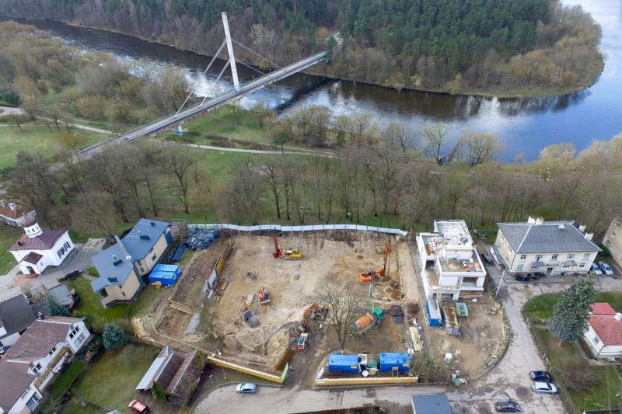
Riziką iliustruojantys STT ikiteisminiai tyrimai
VTPSI, Kultūros paveldo departamentas ir STT sustabdė statybas Žvėryno mikrorajone. Sklype, kuriame buvo senas medinis kultūros paveldo pastatas, buvo pradėtas statyti daugiabutis ir individualus namas. Pradėjus tyrimą nustatyta nemažai pažeidimų, aiškinamasi, ar statybos leidimai išduoti teisėtai.
Notes:
http://pilotas.lt/2017/06/06/statybos/stabdomos-statybos-zveryne-statybos-leidimas-medinuko-vietoje-neteisetas/
https://www.15min.lt/verslas/video/svarbu-kulturos-pavelda-leide-sunaikinti-valdininkai-stt-taikiklyje-78208
Vilniaus savivaldybė kreipėsi į STT, Statybų inspekciją bei kitas institucijas, nurodydama konkrečius 5 atvejus Žirgo gatvėje, kai statytojas vienbučius namus skaido į atskiras patalpas ir pardavinėja didesniam gyventojų skaičiui, faktiškai paversdamas juos daugiabučiais. Taip vietoje 10 butų 5-iuose sublokuotuose namuose pastatyta 20.

Slide 15
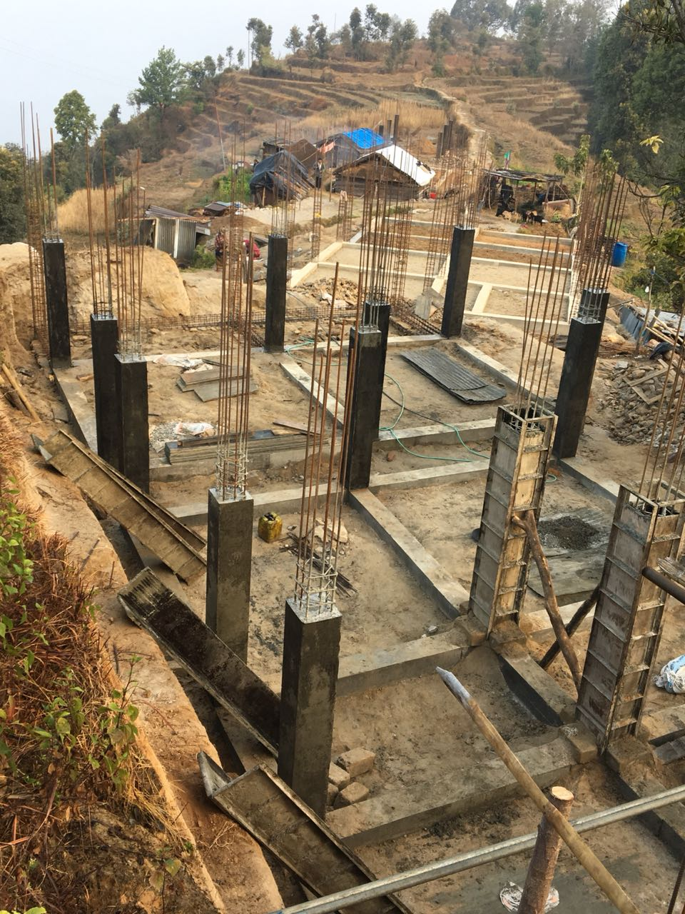
KORUPCIJOS RIZIKOS VEIKSNIAI
Galimai neteisėti veiksmai (susitarimai, neteisėtas atlygis) derinant statybų ar rekonstrukcijų projektų sprendinius Valstybinės saugomų teritorijų tarnybos prie Aplinkos ministerijos Saugomų teritorijų direkcijų, teritorijose.
Neskaidriai ar neteisėtai išduodami leidimai objektų statybai regioninių parkų teritorijoje esančiuose žemės sklypuose.
Įmonių, atliekančių ekspertizes ar archeologinius tyrimus saugomose teritorijose, protegavimas.
Notes:
KRA VTPSI informacija ir Pirmosios valdybos pateikti rizikos veiksniai

Slide 16
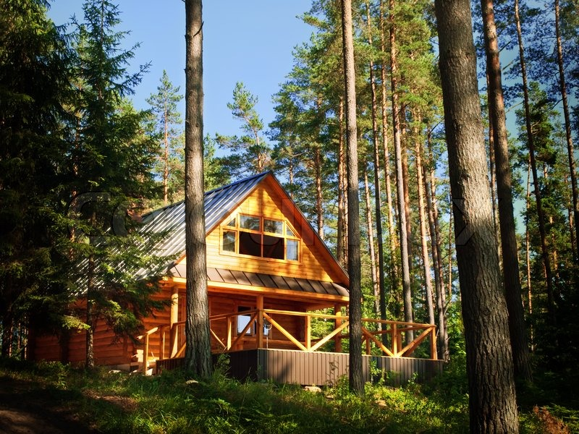
KORUPCIJOS RIZIKOS VEIKSNIAI
Neteisėtas buvusių sodybų atkūrimas saugomose teritorijose.
Neteisėtos statybos kurorto apsaugos zonose
Notes:
Ginto AV:
Vienas iš aktualiausių vertinimų minėtoje srityje buvo padarytas dar 2007 metais analizuojant komisijos, turinčios įgaliojimus konstatuoti buvusios sodybos buvimo faktą, veiklą: atlikus komisijos veiklą reglamentuojančius teisės aktus buvo nustatytas, kad teisės aktai nereglamentavo saugomų teritorijų įstatymo nuostatų, sudarančių galimybę statyti su draustinių tikslais nesusijusius statinius buvusiose sodybose, kai yra išlikę buvusių statinių ir (ar) sodų liekanų, įgyvendinimo tvarkos. Taip pat STT nustatė, kad nustatyti tokiam faktui savivaldybėse jų administratorių įsakymais buvo sudaromos komisijos, įpareigotos konstatuoti buvusių sodybų liekanų buvimo faktą. Tokių komisijos sudarymo ir veiklos klausimai (sprendimų priėmimo modeliai; kvalifikaciniai reikalavimai komisijos nariams, komisijos sudėties atnaujinimas ir kt.) ir kt. Vykdant tolesnį tyrimą buvo nustatyta tokių komisijų piktnaudžiavimo faktų ir teismine tvarka buvo panaikinta eilė sprendimų konstatuojant, kad komisijų išduotos pažymos, sudarančios galimybę statyboms saugomose teritorijose, yra neteisėtos.

Slide 17
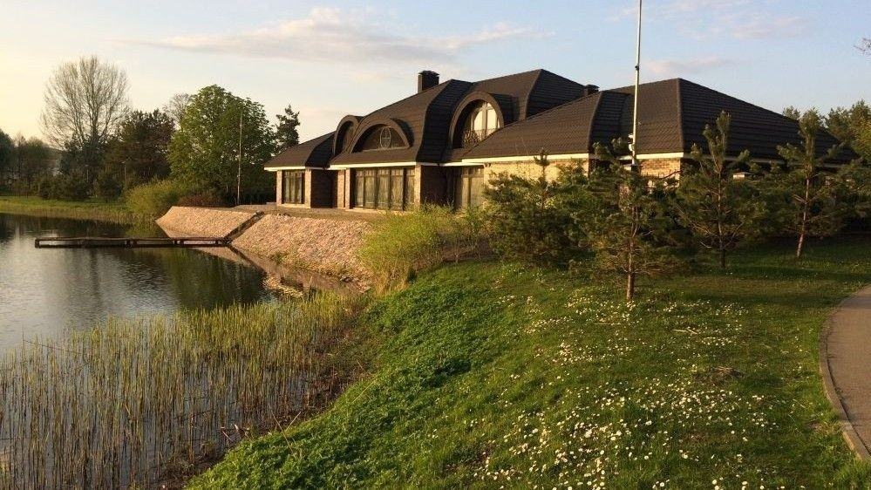
Riziką iliustruojantis atvejis
Lietuvos Aukščiausiasis teismas 2017-06-22 paskelbė neskundžiamą sprendimą, kad vadinamasis Vijūnėlės dvaras Druskininkuose turi būti nugriautas. Teismas konstatavo, kad pastačius gyvenamosios paskirties pastatą kurorto apsaugos zonos antrojoje juostoje buvo pažeisti Lietuvos įstatymai. Pastatas kurortinėje zonoje pradėtas statyti 2013 m. Statybai reikalingus leidimus davė Druskininkų savivaldybė ir vietos žemėtvarkininkai. https://www.vz.lt/nekilnojamasis-turtas-statyba/2018/11/21/vijuneles-dvaro-savininkams-skirta-bauda--po-50-eur-kasdien-kol-nugriaus-statini#ixzz5Xwlj0hQZ https://www.vz.lt/nekilnojamasis-turtas-statyba/2018/11/21/vijuneles-dvaro-savininkams-skirta-bauda--po-50-eur-kasdien-kol-nugriaus-statini#ixzz5Xwkv45PH
Notes:
https://www.vz.lt/nekilnojamasis-turtas-statyba/2018/11/21/vijuneles-dvaro-savininkams-skirta-bauda--po-50-eur-kasdien-kol-nugriaus-statini

Slide 18
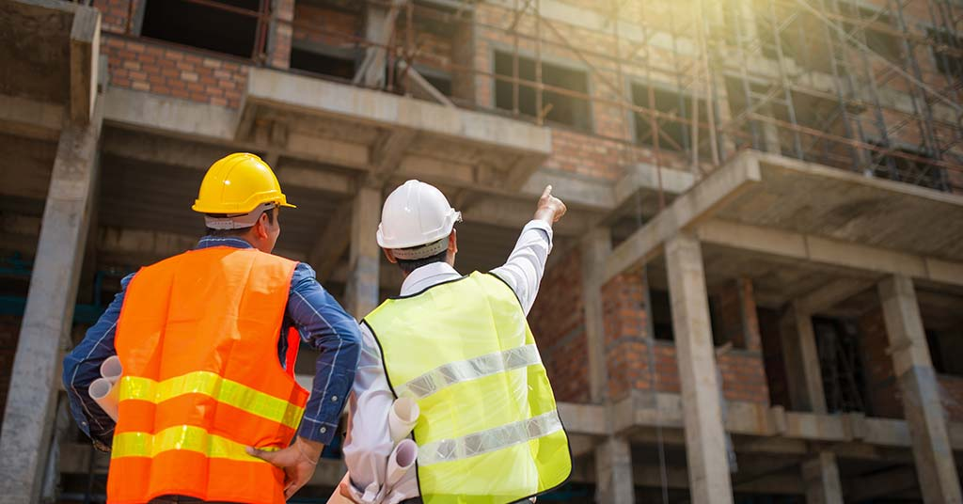
KORUPCIJOS RIZIKOS VEIKSNIAI
Nepakankamai reglamentuotas sprendimo priėmimas atlikti statinio dalių, konstrukcijų, elementų, inžinerinių sistemų ir kt. atitiktį pateiktiems dokumentams, bandymus, matavimo, ardymo darbus.
Nepagrįstas tam tikrų specialistų eliminavimas (pvz., valstybinės priešgaisrinės priežiūros pareigūnų) iš projektavimo ir projektų kontrolės procesų.
Nepagrįstai priimami sprendimai tikrinti ar netikrinti tam tikrus statybos objektus.
Nepakankama kontrolė – mažėjantis atliekamų patikrinimų skaičius.
Notes:
KRA PAGD info.

Slide 19
KORUPCIJOS RIZIKOS VEIKSNIAI
Nepakankamai skaidrus statybų užbaigimo komisijos sudarymas ir veikla, ekspertų paskyrimas ir įtraukimas.
Ne visada tinkamai užpildomi statybų patikrinimų aktai fiksuojant ne visus nustatytus neatitikimus, nepagrįstas neatitikimų „popierinis“ pašalinimas per pakartotinius patikrinimus, ne visada taikoma tikrinančių pareigūnų rotacija.
Statybų informacinė sistema „Infostatyba“ neužtikrina visapusiško duomenų suvedimo ir apsikeitimo informacija dėl atliekamų statybų patikrinimų, nustatytų pažeidimų bei jų pašalinimo fiksavimo.
Notes:
NKKP TVP numatyta tobulinti Lietuvos Respublikos teritorijų planavimo dokumentų rengimo ir teritorijų planavimo proceso valstybinės priežiūros informacinės sistemos, Lietuvos Respublikos teritorijų planavimo dokumentų registro, informacinės sistemos „Infostatyba“ funkcionavimą taip, kad jomis naudojantis būtų galima tvarkyti visus teritorijų planavimo ir statybų procesus bei informaciją.

Slide 20
KORUPCIJOS RIZIKOS VEIKSNIAI
Ne visada nutraukiamos be leidimo ar be projektų vykdomos statybos.
Nustačius, kad statybą leidžiantys dokumentai buvo išduoti neteisėtai, už pažeidimo padarymą atsakingiems asmenims ne visada taikomos administracinės nuobaudos.
Ne visada skaidriai įteisinamos nelegalios statybos.
Notes:
Nustatyta 2015 m. KRA metu

Slide 21
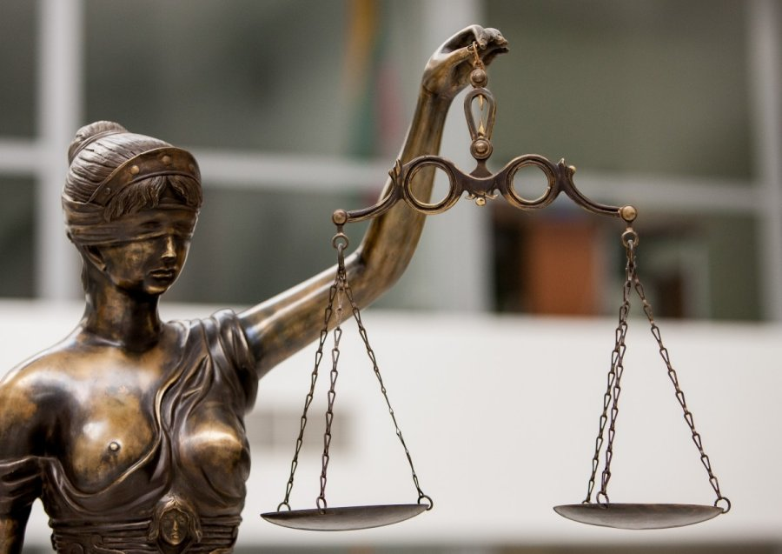
Bylų, susijusių su statybomis, statistika
2017 m. duomenimis, Lietuvos teismuose buvo išnagrinėta 51 byla dėl savavališkų statybų – kai statoma be projekto ir leidimo; kai statoma turint leidimą ir projektą, tačiau nuo jo nukrypstant; kai turimi dokumentai (projektas ir leidimas) vykdant statybas yra nuginčijami, pripažįstami negaliojančiais, nes yra išduoti nesilaikant nustatytos tvarkos.

Slide 22
KORUPCIJOS RIZIKOS VEIKSNIAI
Neteisėtas paramos reikalavimas socialinės ir inžinerinės infrastruktūros plėtrai
(su statybomis susiję verslo atstovai yra raginami „savanoriškai“ teikti paramą savivaldybės socialinės ir inžinerinės infrastruktūros plėtrai. Nesuteikus paramos nepagrįstai ir neteisėtai vilkinami sprendimai tvirtinti teritorijų planavimo dokumentus arba statybas).
Notes:
Ginto AV:
STT buvo pateikta informacija, kad su statybomis susiję verslo atstovai yra raginami „savanoriškai“ teikti paramą savivaldybės socialinės ir inžinerinės infrastruktūros plėtrai. Ir nors tokia parama turėtų būti savanoriško pobūdžio, tačiau nesuteikus paramos vilkinami sprendimai tvirtinti teritorijų planavimo dokumentus arba statybas.
Atsižvelgdama į informaciją STT atliko eilės teisės aktų antikorupcinius vertinimus ir konstatavo, kad minėtais teisės aktais nepakankamai reglamentuotos paramos teikimo socialinės ir inžinerinės infrastruktūros plėtrai procedūros ir tvarka, o sprendimus priimantiems asmenims suteikiama itin plati diskrecijos teisė. Be to, įgyvendinant minėtus teisės aktus iš asmenų, pažeidžiant laisvos valios (savanoriškumo) principą, už atitinkamų sprendimų priėmimą gali būti siekiama netiesiogiai reikalauti paramos. Taip pat konstatuota, kad Vilniaus miesto savivaldybės teisės aktuose reglamentuojama paramos teikimo socialinės ir inžinerinės infrastruktūros plėtrai tvarka neužtikrina pakankamo skaidrumo, viešumo ir atskaitingumo principų, paramos teikėjų teisėtų interesų, gali suponuoti nuomonę, kad korupcijos yra daugiau nei iš tikrųjų, todėl ji laikytina ydinga antikorupciniu požiūriu.

Slide 23
Ačiū už dėmesį

Slide 24
http://www.stt.lt/
@LRSTT

